Slide 1


概要
■ 课程概述
■ 什么是操作系统？
■ 为什么学习操作系统？
■ 如何学习操作系统？
■ 操作系统实例
■ 操作系统的演变
■ 操作系统结构

Slide 2
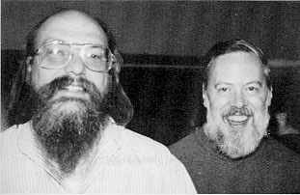











UNIX家族
UNIX BSD

Slide 3






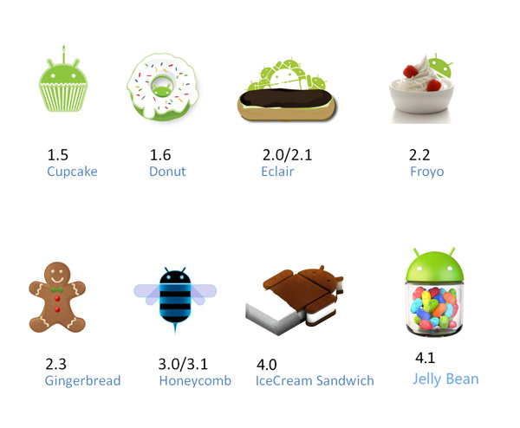







Linux家族
Linux

Slide 4
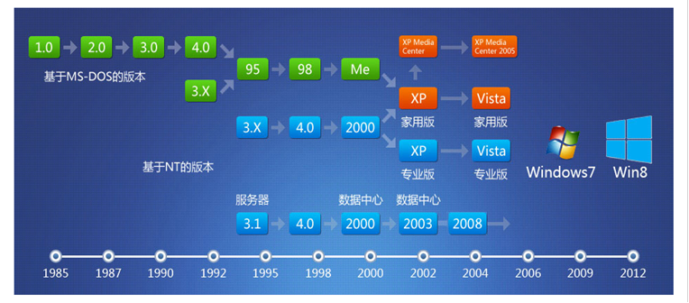
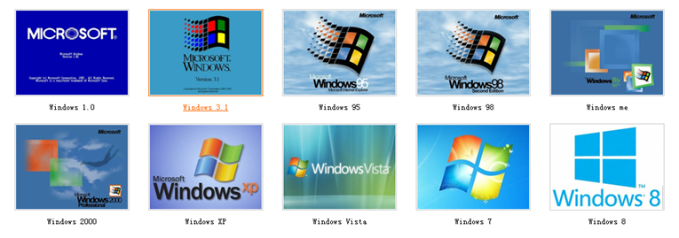

Windows家族
微软从DEC聘请 Dave Cutler 做Windows NT主要设计师

